Slide 1

PHÒNG GD&ĐT QUẬN LONG BIÊN
TRƯỜNG TIỂU HỌC ÁI MỘ A
TÊN PHÂN MÔN: Luyện từ và câu
BÀI, TIẾT, TUẦN: 6
    TÊN BÀI: Danh từ chung và danh từ riêng
    GV Thực hiện: Nguyễn Thị Thu Lan

Slide 2


ÔN BÀI CŨ
* Tìm các danh từ có trong dòng thơ sau:
Vua Hùng một sáng đi săn
Trưa tròn bóng nắng nghỉ chân chốn này.
Vua Hùng một sáng đi săn
Trưa tròn bóng nắng nghỉ chân chốn này.
2

Slide 3
Luyện từ và câu
Danh từ chung và danh từ riêng.
I. Nhận xét.
1.Tìm các từ có nghĩa sau:
a. Dòng nước chảy tương đối lớn, trên đó thuyền bè đi lại được.
sông
b. Dòng sông lớn nhất chảy qua nhiều tỉnh phía Nam nước ta.
Cửu Long
c. Người đứng đầu nhà nước phong kiến.
d. Vị vua có công đánh đuổi giặc Minh, lập ra nhà Lê ở nước ta.
Notes:
3

Slide 4

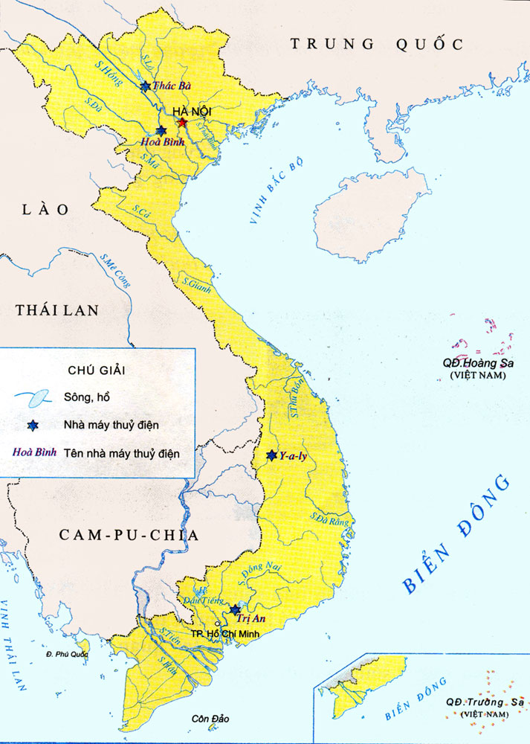

Slide 5
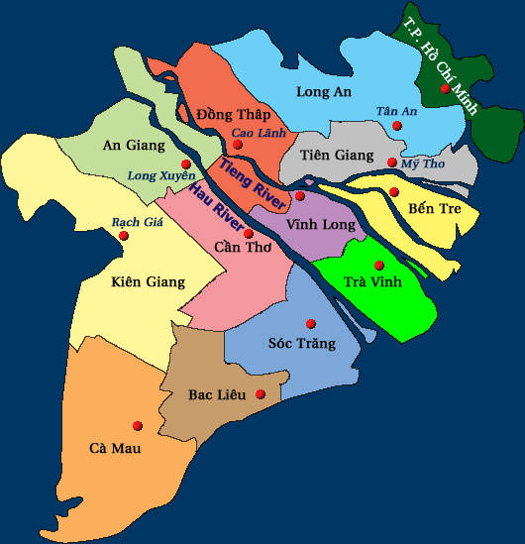
Sông Cửu Long trên bản đồ Việt Nam

Slide 6
Luyện từ và câu
Danh từ chung và danh từ riêng.
I. Nhận xét.
1.Tìm các từ có nghĩa sau:
a. Dòng nước chảy tương đối lớn, trên đó thuyền bè đi lại được.
sông
b. Dòng sông lớn nhất chảy qua nhiều tỉnh phía Nam nước ta.
Cửu Long
c. Người đứng đầu nhà nước phong kiến.
vua
d. Vị vua có công đánh đuổi giặc Minh, lập ra nhà Lê ở nước ta.
Lê Lợi
Notes:
6
6

Slide 7
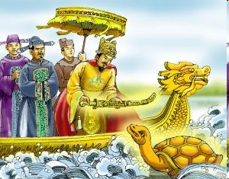

Lê Thái Tổ (Lê Lợi), là người khởi xướng khởi nghĩa Lam Sơn chiến thắng quân Minh trở thành vị vua đầu tiên của nhà Hậu Lê, triều đại lâu dài nhất trong lịch sử Việt Nam.

Slide 8
2. Nghĩa của các từ tìm được ở bài tập 1 khác nhau như thế nào?
- So sánh: sông - Cửu Long
- So sánh: vua - Lê Lợi
* Tên chung để chỉ những
dòng nước chảy tương đối lớn.
sông
* Tên riêng của một dòng sông.
Cửu Long
* Tên chung chỉ người đứng đầunhà nước phong kiến.
vua
Lê Lợi
* Tên riêng của một vị vua.

Slide 9
2. Nghĩa của các từ tìm được ở bài tập 1 khác nhau như thế nào?
* Tên chung để chỉ những dòng chảy tương đối lớn.
sông
* Những từ chỉ tên của một loại sự vật như sông, vua được gọi là:
* Tên chung chỉ người đứng đầu nhà nước phong kiến.
vua
Danh từ chung
Những tên riêng của một sự vật nhất định như Cửu Long, Lê Lợi được gọi là:
Tên riêng của một dòng sông.
Cửu Long
*Tên riêng của một vị vua.
Lê Lợi
Danh từ riêng

Slide 10
2. Nghĩa của các từ tìm được ở bài tập 1 khác nhau như thế nào?
* Tên chung để chỉ những dòng chảy tương đối lớn.
Tên của một loại sự vật như sông, vua
sông
không viết hoa
* Tên chung chỉ người đứng đầu nhà nước phong kiến.
vua
(trừ trường hợp đứng đầu câu)
Tên riêng của một dòng sông.
Những tên riêng của một sự vật nhất định như Cửu Long, Lê Lợi
Cửu Long
*Tên riêng của một vị vua.
Lê Lợi
được viết hoa

Slide 11
Ghi nhớ
1. Danh từ chung là tên của một loại sự vật.
2. Danh từ riêng là tên riêng của một sự vật. Danh từ riêng luôn luôn được viết hoa.

Slide 12
Bài 1 : Tìm các danh từ chung và danh từ riêng trong đoạn văn sau:
Chúng tôi / đứng / trên / núi / Chung /. Nhìn/ sang / trái / là / dòng / sông / Lam / uốn khúc / theo / dãy / núi / Thiên Nhẫn /. Mặt / sông / hắt / ánh / nắng / chiếu / thành / một/ đường / quanh co / trắng xóa./ Nhìn / sang / phải / là / dãy / núi / Trác / nối liền / với / dãy/ núi / Đại Huệ / xa xa /. Trước / mặt / chúng tôi /, giữa / hai / dãy / núi / là / nhà / Bác Hồ /.
Danh từ chung
- núi, trái, dòng, sông, dãy, mặt, ánh, nắng, đường, phải, trước, giữa, nhà.
- Chung, Lam, Thiên Nhẫn, Trác, Đại Huệ, Bác Hồ.
Danh từ riêng

Slide 13
* Bài 2. Viết họ và tên 3 bạn nam, 3 bạn nữ trong lớp em. Họ và tên các bạn ấy là danh từ chung hay danh từ riêng? Vì sao?

Slide 14
Ghi nhớ
Danh từ chung là tên của một loại sự vật.
Danh từ riêng là tên riêng của một sự vật.
Danh từ riêng luôn luôn được viết hoa.

